Slide 1
PENGENALAN SISTEM OPERASI
PENGANTAR KULIAH

Slide 2
Pendahuluan
Tujuan perkuliahan bagi mahasiswa:
Memperkenalkan sejarah sistem operasi kepada mahasiswa
Memperkenalkan peran sistem operasi pada komputer
Memperkenalkan variasi sistem operasi yang ada

Slide 3
Perkembangan sistem operasi

Slide 4
Komputer Dahulu vs. Sekarang
Sekitar 80 tahun yang lalu sejarah perkembangan komputer dimulai
ENIAC
Telah terjadi perubahan yang sangat drastis selama masa tersebut
Komputer semakin kecil
Penggunaan memory dan disk meingkat tajam

Slide 5
Komputer Dahulu vs. Sekarang
Tabel 1. Perbandingan sistem komputer dahulu dan sekarang
Teknologi | Dahulu | Sekarang
Penyusun/Bahan | Tabung hampa | IC / Chip
RAM | Beberapa Kbytes | Beberapa Gbytes
Harddisk | Beberapa Mbytes | Beberapa ratus Gbytes
Sistem operasi | MS-DOS | Windows, Linux, MacOS

Slide 6
Komponen Sistem Komputer
Pengguna 5
Pengguna 1
Browser
Sistem operasi
Pengguna 2
Perangkat Keras
Game
Pengguna 4
Pengguna 3
Aplikasi lainnya

Slide 7
Komponen Sistem Komputer
Pengguna
Manusia
Program aplikasi lain
Komputer lain
Perangkat Keras (hardware)
Penyedia sumber daya komputasi
RAM, Harddisk, CPU, I/O, dll
Perangkat Lunak (software)
Sistem Operasi (SO)
Program Aplikasi

Slide 8
Program Aplikasi vs Sistem Operasi
Program Aplikasi | Sistem Operasi

Slide 9
Program Aplikasi vs Sistem Operasi
Program aplikasi merupakan perangkat lunak yang dijalankan oleh pengguna untuk mencapai tujuan tertentu
Sistem Operasi merupakan perangkat lunak yang “membungkus” perangkat keras agar lebih mudah dimanfaatkan pengguna melalui program aplikasi

Slide 10
FUNGSI SISTEM OPERASI
Menjembatani hubungan antara hardware dan program aplikasi yang di jalankan user
Mengatur dan mengawasi penggunaan perangkat keras oleh user dan berbagai program aplikasi
Sebagai Program pengendali
Manajer sumber daya hardware, seperti mengatur memori printer, CD Rom, dll

Slide 11
KOMPONEN UTAMA SISTEM OPERASI
KERNEL
FILE
USER INTERFACE

Slide 12
MENGAPA HARUS MENGGUNAKAN SISTEM OPERASI?
Mudah, Nyaman, Menarik
Efisien

Slide 13
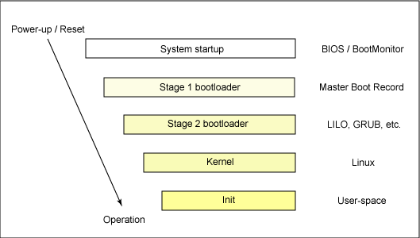
Proses Bootstrap Komputer
Proses yang terjadi saat komputer menyala
Proses ini terjadi sangat cepat
Sumber: https://www.geeksforgeeks.org/what-happens-when-we-turn-on-computer/

Slide 14
Sejarah Perkembangan SO
Generasi Pertama (1945-1955)
Generasi pertama merupakan awal perkembangan sistem komputasi elektronik sebagai pengganti sistem komputasi mekanik, hal itu disebabkan kecepatan manusia untuk menghitung terbatas dan manusia sangat mudah untuk membuat kecerobohan, kekeliruan bahkan kesalahan. Pada generasi ini belum ada sistem operasi, maka sistem komputer diberi instruksi yang harus dikerjakan secara langsung.
Generasi Kedua (1955-1965)
Generasi kedua memperkenalkan Batch Processing System, yaitu Job yang dikerjakan dalam satu rangkaian, lalu dieksekusi secara berurutan.Pada generasi ini sistem komputer belum dilengkapi sistem operasi, tetapi beberapa fungsi sistem operasi telah ada, contohnya fungsi sistem operasi ialah FMS (Fortran Monitoring System) dan IBSYS. Jadi generasi komputer kedua ini merupakan generasi pertama dari sistem Operasi.

Slide 15
Sejarah Perkembangan SO
sistem operasi dipergunakan untuk jaringan komputer dimana pemakai menyadari keberadaan komputer-komputer yang saling terhubung satu sama lainnya. Pada masa ini para pengguna juga telah dinyamankan dengan Graphical User Interface yaitu antar-muka komputer yang berbasis grafis yang sangat nyaman, pada masa ini juga dimulai era komputasi tersebar dimana komputasi-komputasi tidak lagi berpusat di satu titik, tetapi dipecah dibanyak komputer sehingga tercapai kinerja yang lebih baik.
sistem operasi dipergunakan untuk jaringan komputer dimana pemakai menyadari keberadaan komputer-komputer yang saling terhubung satu sama lainnya. Pada masa ini para pengguna juga telah dinyamankan dengan Graphical User Interface yaitu antar-muka komputer yang berbasis grafis yang sangat nyaman, pada masa ini juga dimulai era komputasi tersebar dimana komputasi-komputasi tidak lagi berpusat di satu titik, tetapi dipecah dibanyak komputer sehingga tercapai kinerja yang lebih baik.
Generasi Ketiga (1965-1980)
Operating system pada generasi ini dikembangkan untuk melayani banyak pemakai, dimana para pemakai berkomunikasi lewat terminal secara on-line ke komputer. Operating system menjadi multi-user (digunakan oleh banyak pengguna sekaligus), multi-programming (melayani banyak program sekaligus) dan multi tasking (melayani banyak tugas dan pekerjaan / Batch Processing System)
Generasi Keempat (1980 – 2000)
Pada masa ini operating system telah menggunakan Graphical User Interface(GUI) yaitu antar-muka komputer yang berbasis grafis yang sangat nyaman dan mudah digunakan. Pada masa ini juga dimulai era komputasi tersebar (distributed computer) dimana komputasi-komputasi tidak lagi berpusat di satu titik, tetapi dipecah dibanyak komputer sehingga tercapai kinerja yang lebih baik.

Slide 16
Sejarah Perkembangan SO
Generasi Kelima (2000 - Sekarang)
Generasi Selanjutnya pada generasi ini diperkenalkan Operating system yang berada dalam sebuah Operating system dan Operating system bergerak (Mobile) pada perangkat bergerak seperti: PDA, Poket PC, Laptop, Notebook dan NetBook. Operating system jaringan virtual juga berkembang, sehingga dalam satu jaringan hanya diinstal satu buah Operating system pada perangkat Server.

Slide 17
Sejarah Perkembangan SO
Arsitektur Komputer
Konsep perencanaan dan struktur pengoprasian dasar dari sitem komputer

Slide 18
Sejarah Perkembangan SO
Arsitektur perangkat keras tradisional terdiri dari 4 komponen utama
Prosesor
Memori Penyimpanan
Masukan (input)
Keluaran (output)
Model ini sering dikenal dengan nama arsitektur von-Neumann

Slide 19
Sejarah Perkembangan SO
Bagan arsitektur komputer von-Neumann
Masukan
(input)
Prosesor
(CPU)
Luaran
(output)
Memory
Adaptasi dari: Pengantar Sistem Operasi Komputer v4, Masyarakat Digital Gotong Royong

Slide 20
Hari Gini Belajar Sistem Operasi?
Terlepas dari perubahan tersebut banyak aspek yang tetap sama
Model arsitektur von-neumann
Proses
Memory
Masukan luaran atau I/O
Mempelajari sistem operasi masih tetap serelevan abad lalu

Slide 21
Varian Sistem Operasi

Slide 22
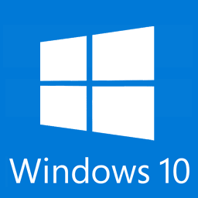
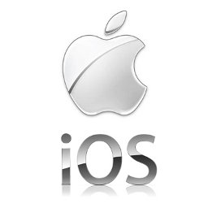
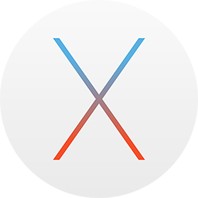


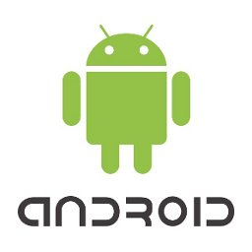
Merk Dagang Sistem Operasi

Slide 23
Windows
Windows dikembangkan oleh perusahaan raksasa Microsoft
Hampir 90% pangsa pasar sistem operasi komputer didominasi oleh Windows
Umum digunakan pada industri, kantor pemerintahan, komputer rumah

Slide 24
Windows
Kelebihan:
Kompatibilitas, banyak aplikasi, driver perangkat keras, atau game yang berjalan dengan baik
Banyak pengguna, komunitas besar, dukungan yang baik dari komunitas
Kekurangan:
Perlu antivirus, Windows menjadi sasaran utama para pembuat virus komputer
Butuh sumberdaya memori yang cukup besar
Harganya cukup mahal

Slide 25
Macintosh OSX
Sistem operasi ini lebih tua dari Windows
Windows (1985) vs Macintosh (1984)
Sistem operasi berbasis grafis yang sukses pertama kali
Sistem operasi Macintosh OSX biasa disingkat OSX atau MacOS atau Mac

Slide 26
Macintosh OSX
Kelebihan:
Hampir tidak ada virus akibat dari pangsa pasar OS yang dikuasai Windows
Tampilan grafis antarmuka yang lebih baik dari Windows
Lebih tangguh, jarang terjadi crash
Kekurangan:
Lebih mahal dari Windows
Hardware khusus Apple, tidak bisa dijalankan di komputer pada umumnya
Tidak banyak tersedia aplikasi dan game di MAC

Slide 27
Linux
Sistem operasi yang bersifat opensource
Gratis
Bebas dimodifikasi oleh pengguna
Linux hanya merupakan kernel. Banyak variasi linux yang dikembangkan sesuai dengan kebutuhan pengguna
Ubuntu, Lubuntu, OpenSuSe, Debian, RedHat, dll

Slide 28
Linux
Kelebihan:
Gratis!
Hampir tidak ada virus, sama seperti Macintosh OSX
Kekurangan:
Karena masih didominasi Windows, aplikasi dan game juga tidak banyak berjalan di Linux
Meskipun ada beberapa varian Linux yang mudah digunakan, cukup banyak juga varian Linux yang sulit digunakan (butuh pengetahuan tentang komputer)

Slide 29
Android
Sistem operasi pada ponsel cerdas atau tablet
Dibangun berdasarkan modifikasi dari kernel Linux
Memenuhi kebutuhan akan sistem operasi yang hemat energi
Berjalan di ponsel cerdas yang memakai baterai sebagai sumber energi

Slide 30
Varian Sistem Operasi Lainnya
Free BSD
Open Solaris
Biasanya di komputer SPARC buatan Sun Microsystem
Chrome OS
Apple iOS
Pada ponsel cerdas dan tablet buatan Apple
Endless OS
Varian Linux yang ditargetkan untuk pengguna offline atau minim akses internet

Slide 31
TERIMA KASIH

Slide 32
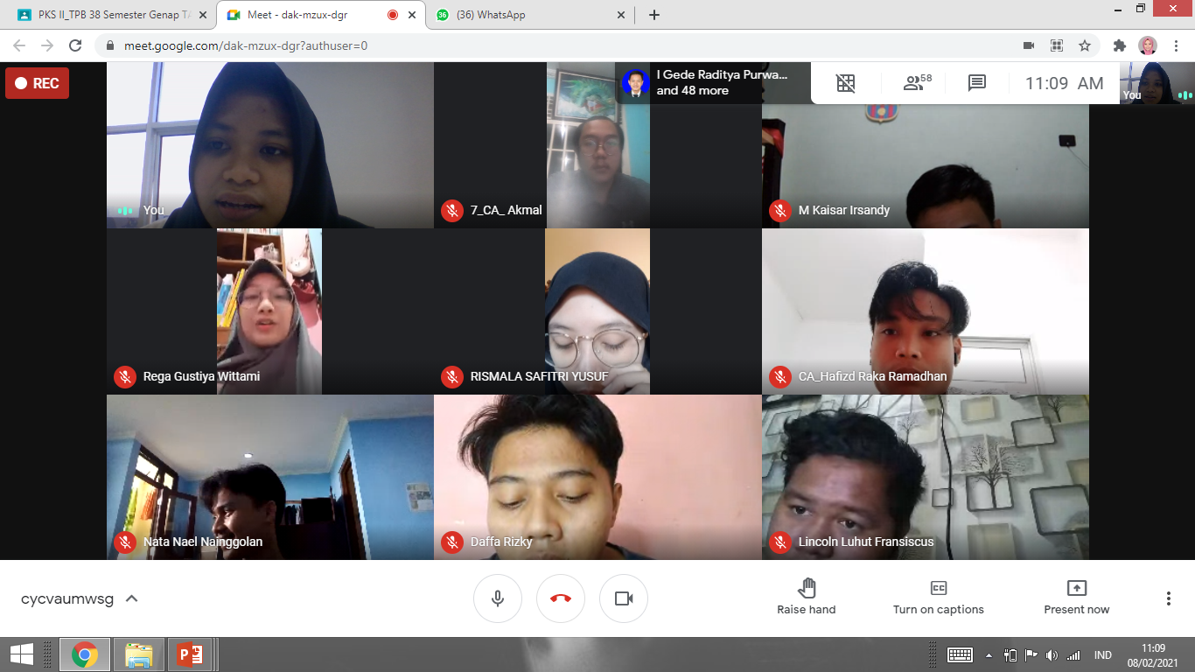
TPB 38

Slide 33
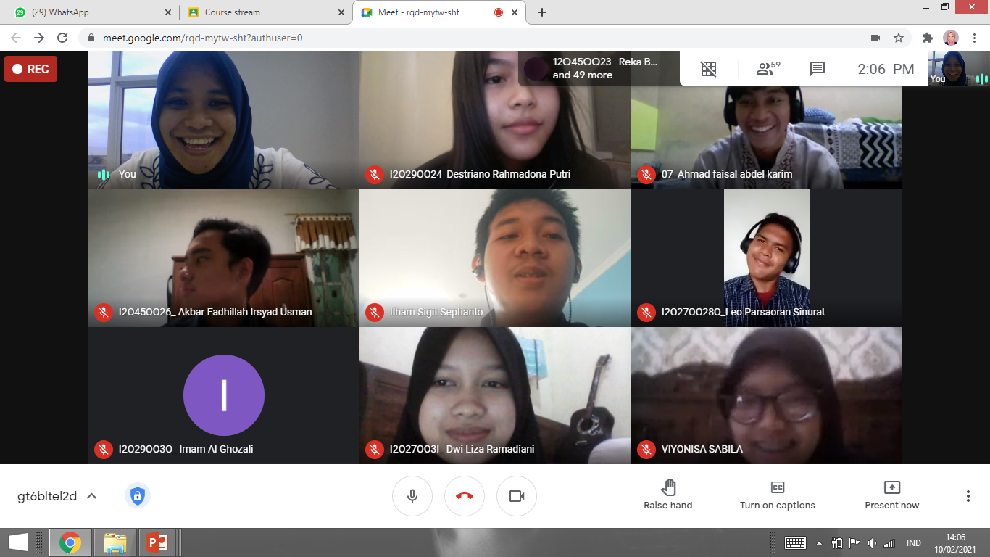
TPB 02

